Slide 1


UBND QUẬN LONG BIÊN
TRƯỜNG MẦM NON HỒNG TIẾN
PHÁT TRIỂN NHẬN THỨC
Đề tài: Dạy trẻ kỹ năng phòng tránh những vật gây nguy hiểm
Lứa tuổi: Mẫu giáo Lớn (5 - 6 tuổi)
Giáo viên: Vũ Thu Trang

Slide 2

Những vật dụng có thể gây nguy hiểm

Slide 3
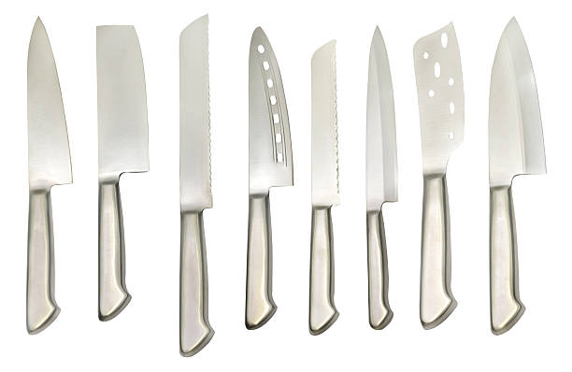
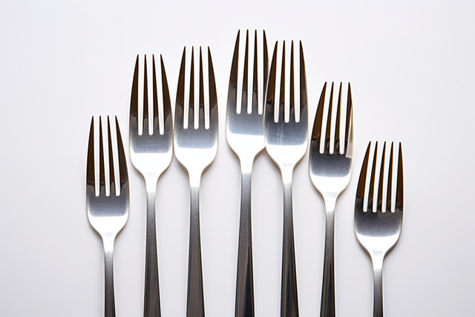
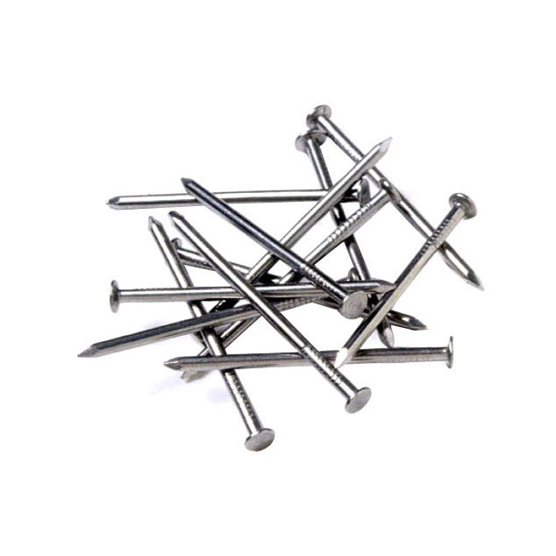
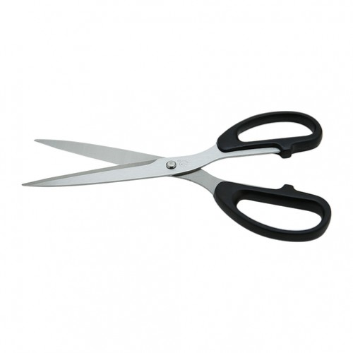
Nhóm 1: Hình ảnh những đồ vật sắc nhọn:

Slide 4
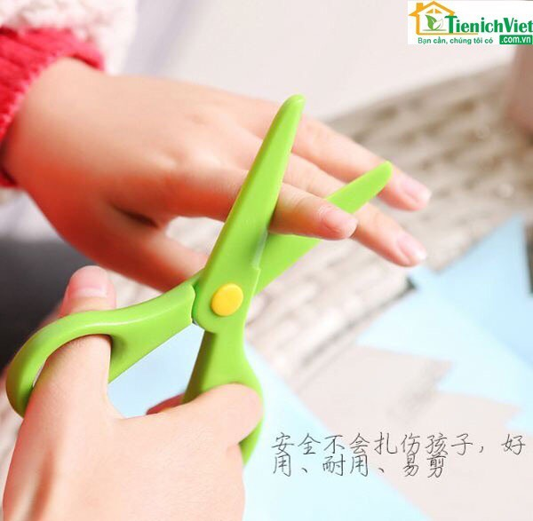
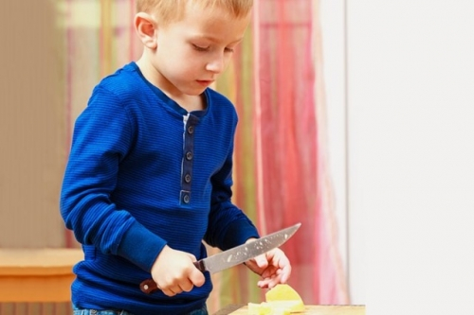

Slide 5
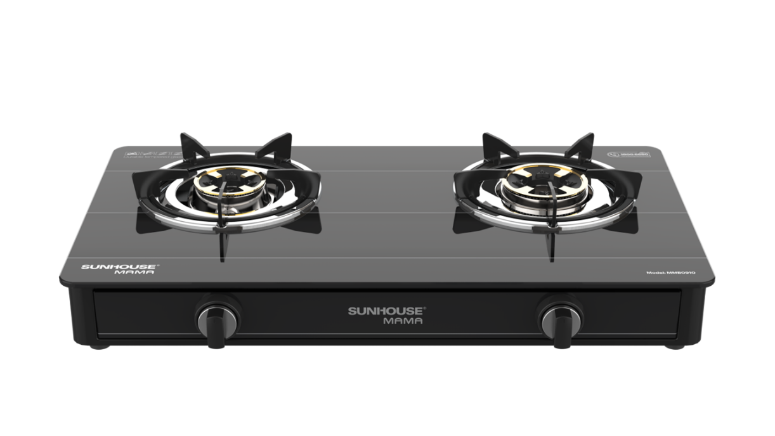
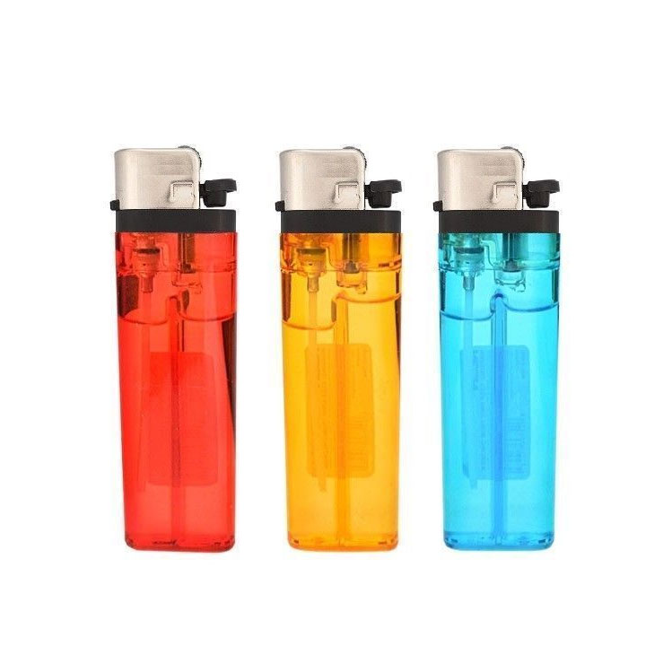
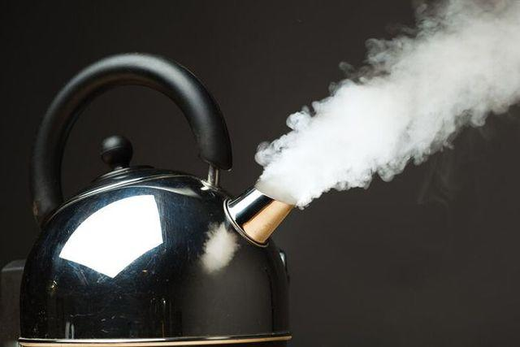
Nhóm 2: Những đồ vật gây bỏng:

Slide 6

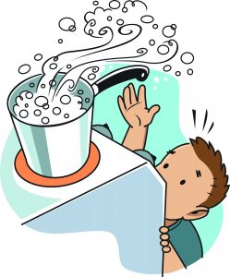
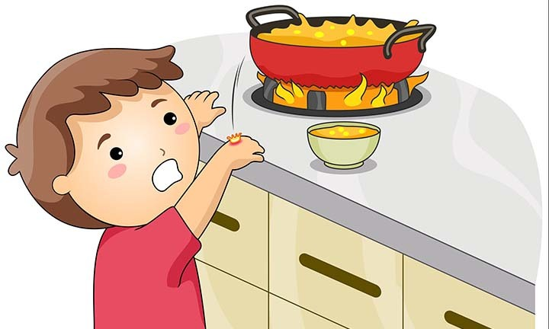
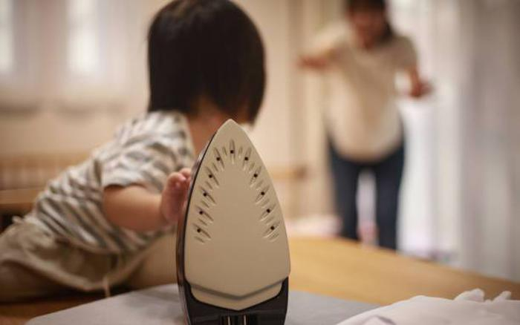

Slide 7
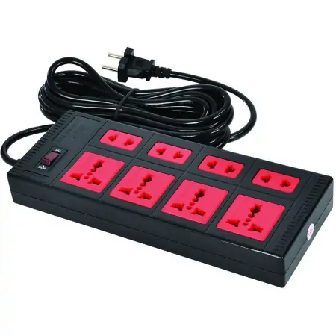
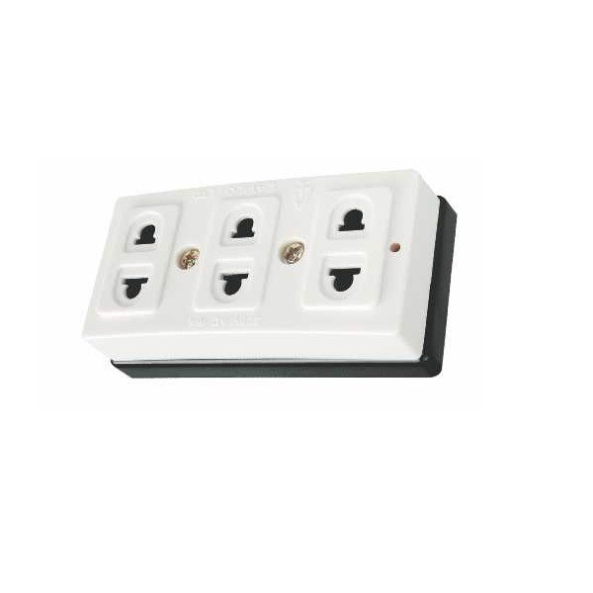
Nhóm 3: Những đồ vật gây giật điện

Slide 8
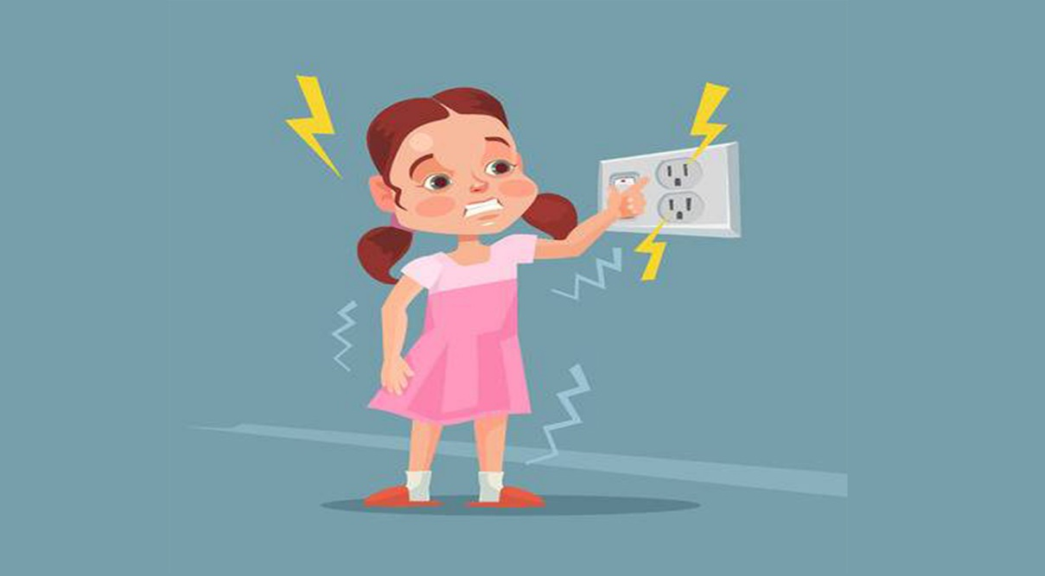
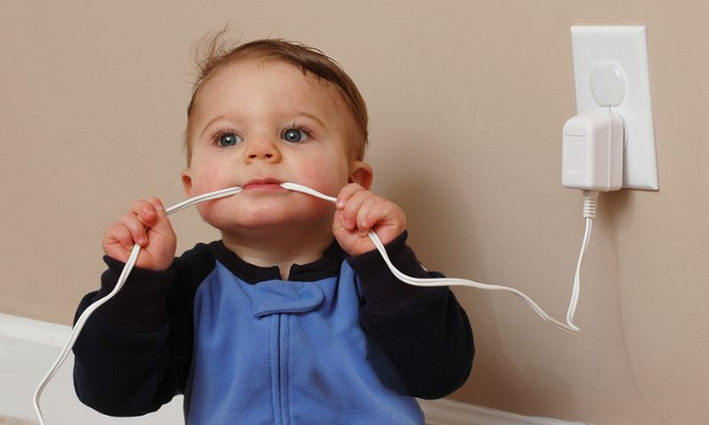
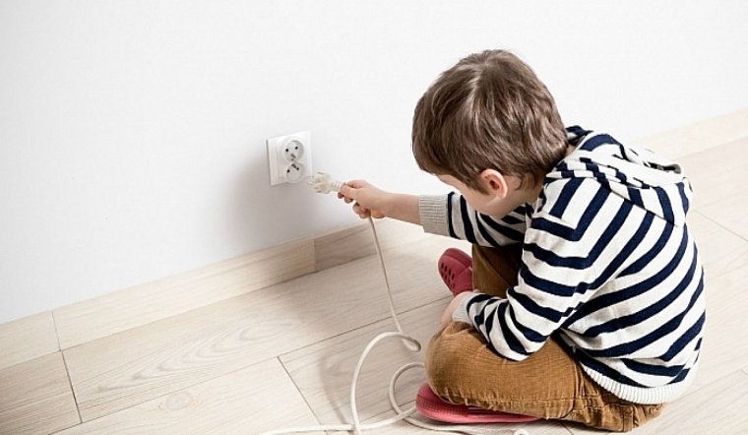

Slide 9
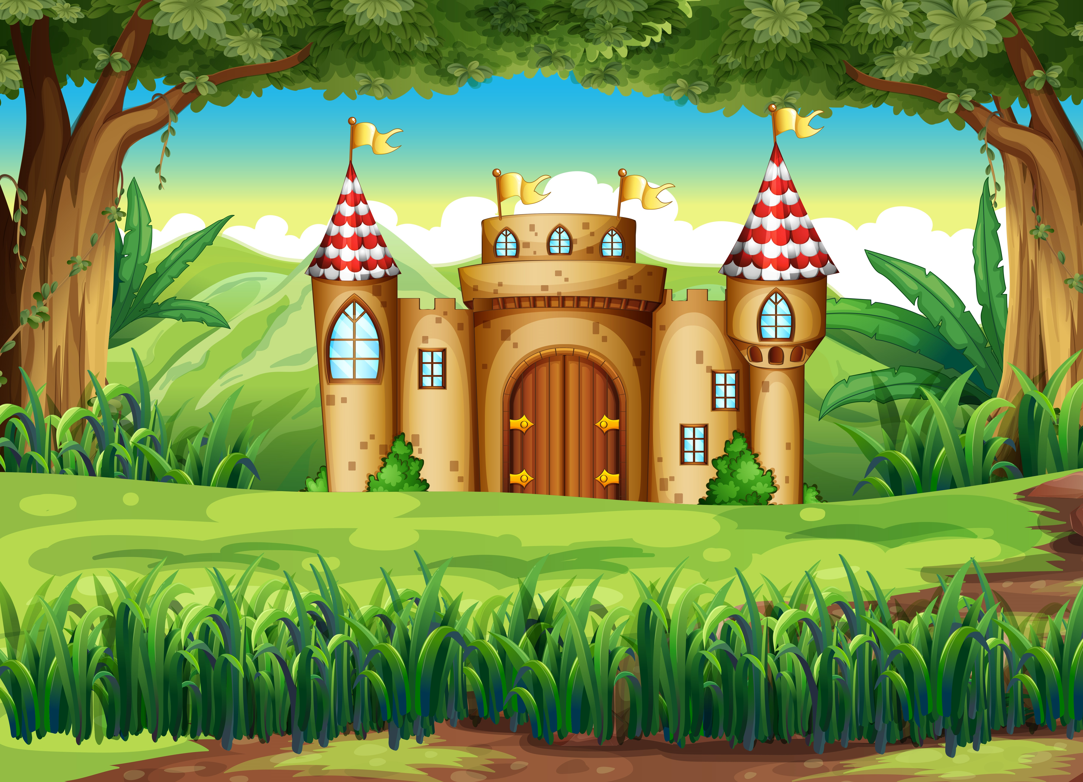
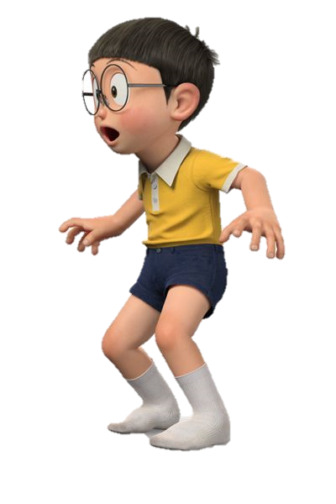
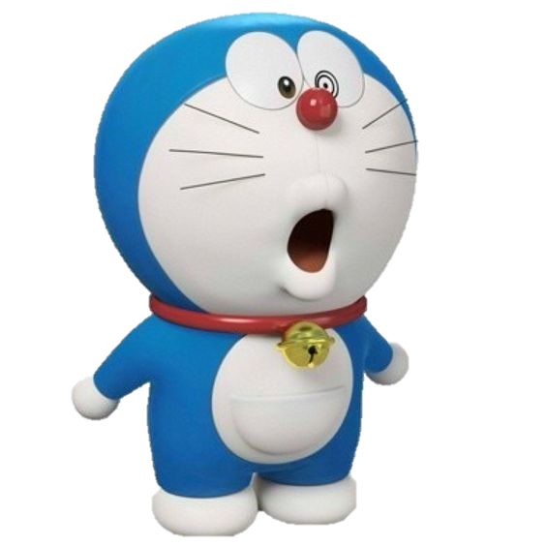
GIẢI CỨU NOBITA

Slide 10



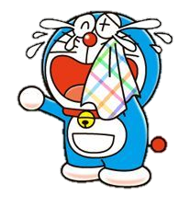
Các bạn ơi , mình bị lạc mất Nobita trong khu rừng rồi các bạn hãy giúp mình tìm Nobita nhé !!!

Slide 11

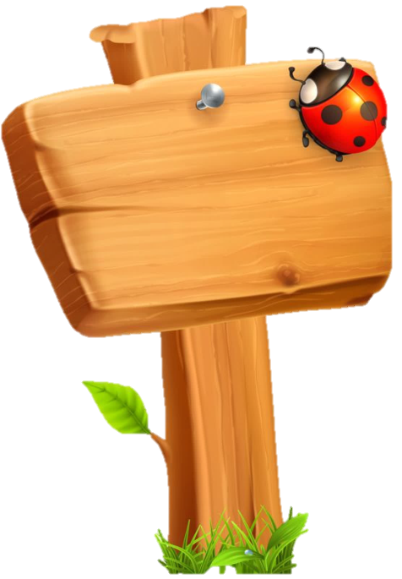
Muốn giải cứu được Nobita các bạn phải vượt qua 2 vòng thi . Phải vượt qua hết tất cả các thử thách ở mỗi vòng thì các bạn mới giải cứu được Nobita nhé !!
CÁC BẠN ĐÃ SẴN SÀNG CHƯA ??
BẮT ĐẦU

Slide 12
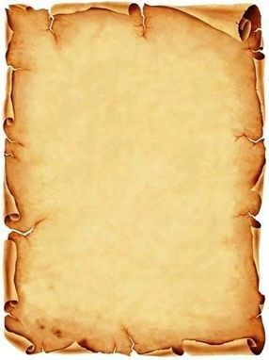


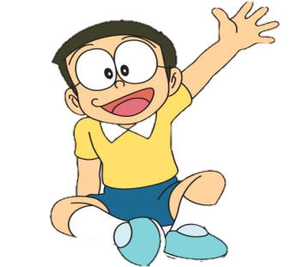




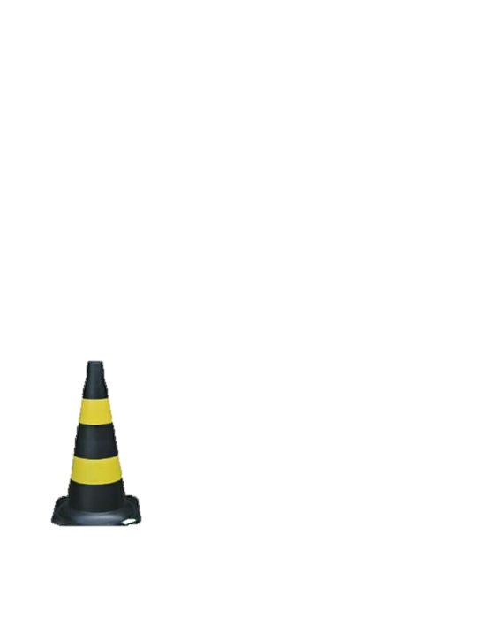

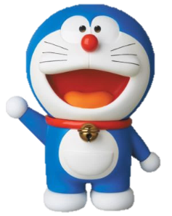

star

Slide 13

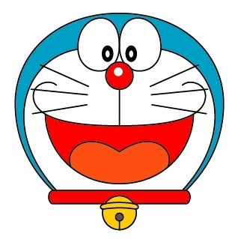
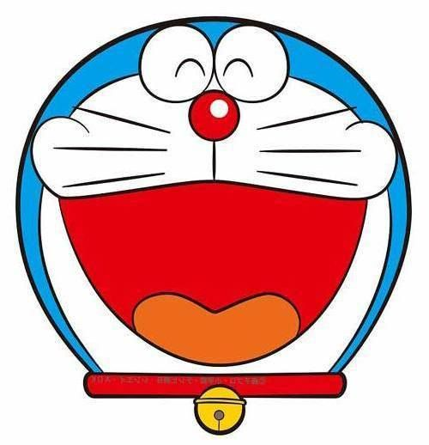

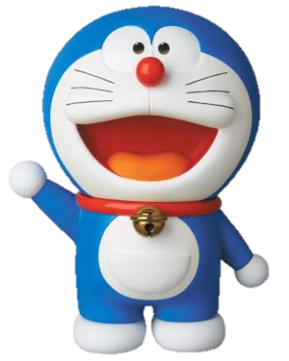
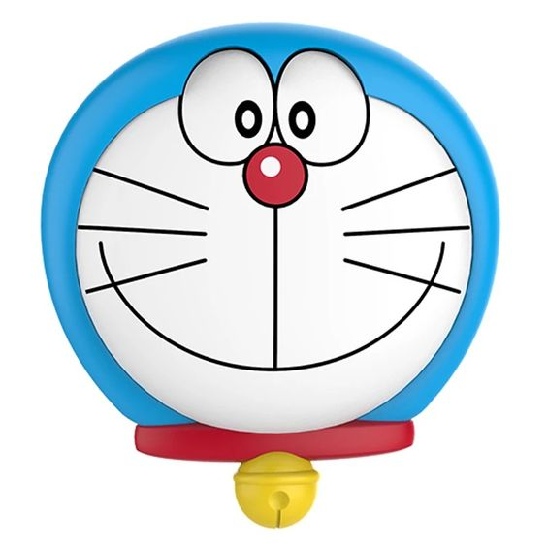
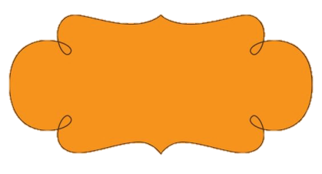
LET GO

Slide 14
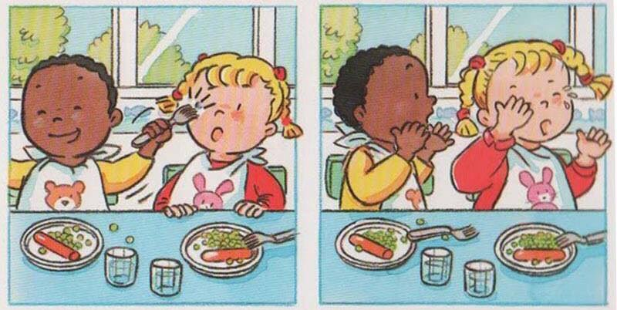
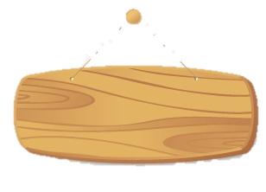

Xem
đáp án nào!

Slide 15
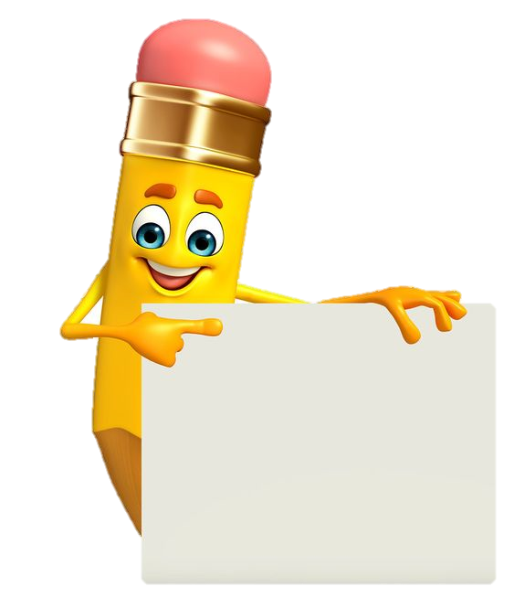
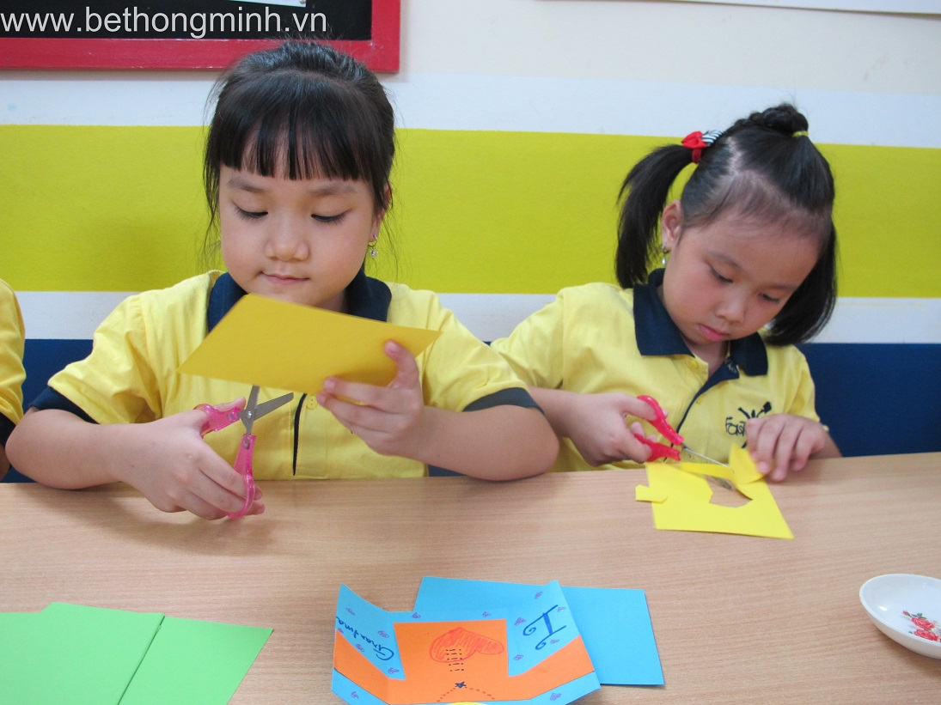

ĐÁP ÁN

Slide 16

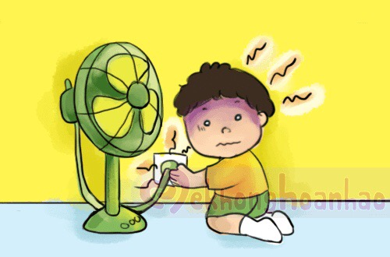
ĐÁP ÁN

Slide 17

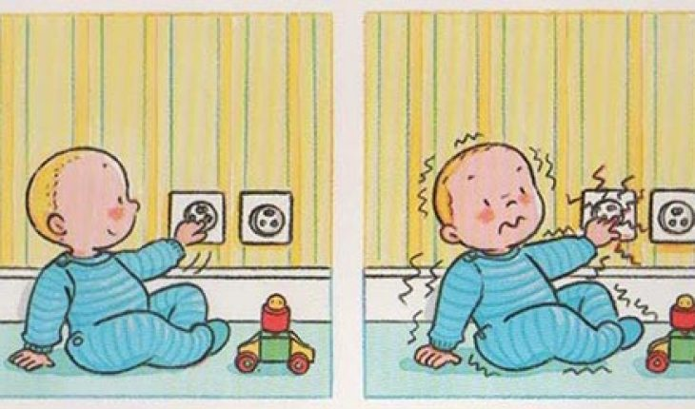
Đáp án

Slide 18
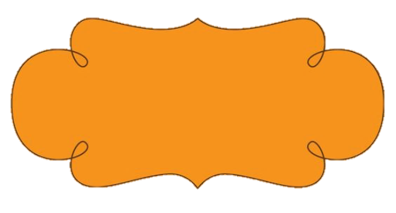
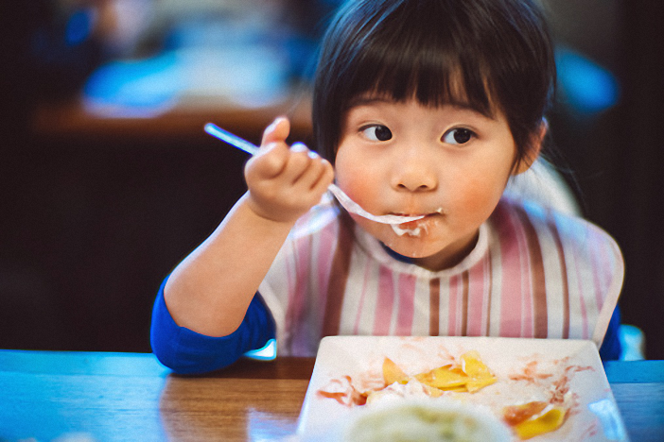

ĐÁP ÁN

Slide 19

Giờ học đến đây là kiết thúc rồi
Hẹn gặp lại các bạn vào các buổi học lần sau!

